Slide 1
Gümüşhane 2020 ekim sonu itibariyle kamu yatırımları
İL PLANLAMA VE KOORDİNASYON MÜDÜRLÜĞÜ

Slide 2
DEVLET SU İŞLERİ 22. BÖLGE MÜDÜRLÜĞÜ
Gümüşhane İli Yatırımları
TOPLAM PROJE SAYISI : 88
TOPLAM PROJE TUTARI : 1.197.797.006 TL
ÖNCEKİ YILLAR HARCAMASI : 271.907.729 TL
YILI ÖDENEĞİ : 36.660.008 TL
YILI HARCAMA TUTARI : 21.525.032 TL
PARASAL GERÇEKLEŞME : %24
BİTEN PROJE SAYISI : 4
DEVAM EDEN PROJE SAYISI : 39
İHALE AŞAMASINDAKİ PROJE SAYISI : 44
BAŞLAMAYAN PROJE SAYISI : 1

Slide 3
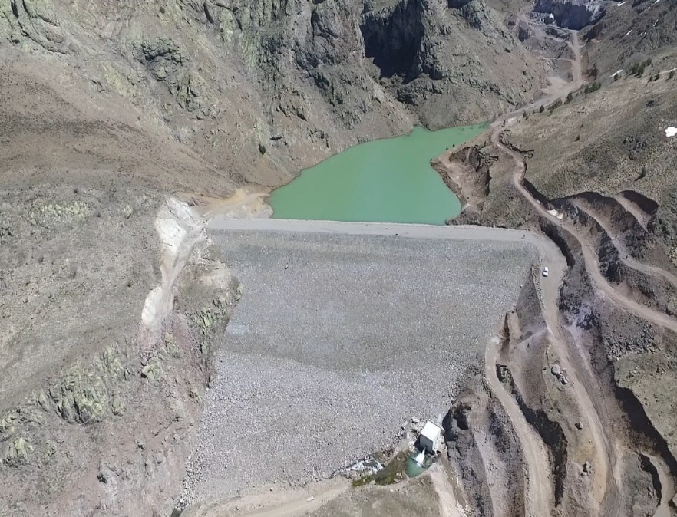
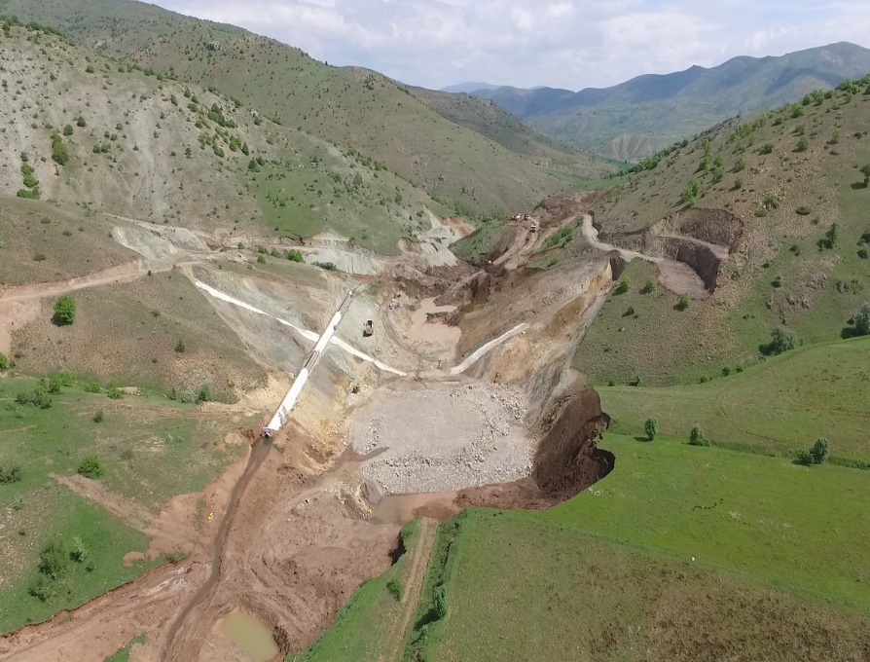
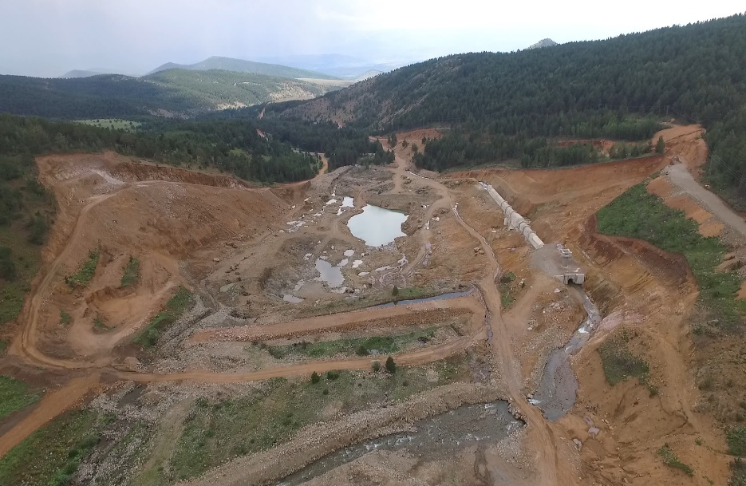
DEVLET SU İŞLERİ 22. BÖLGE MÜDÜRLÜĞÜ / TRABZON
MERKEZ AKTUTAN GÖLETİ
KELKİT DEREDOLU GÖLETİ
ŞİRAN AKBULAK GÖLETİ

Slide 4
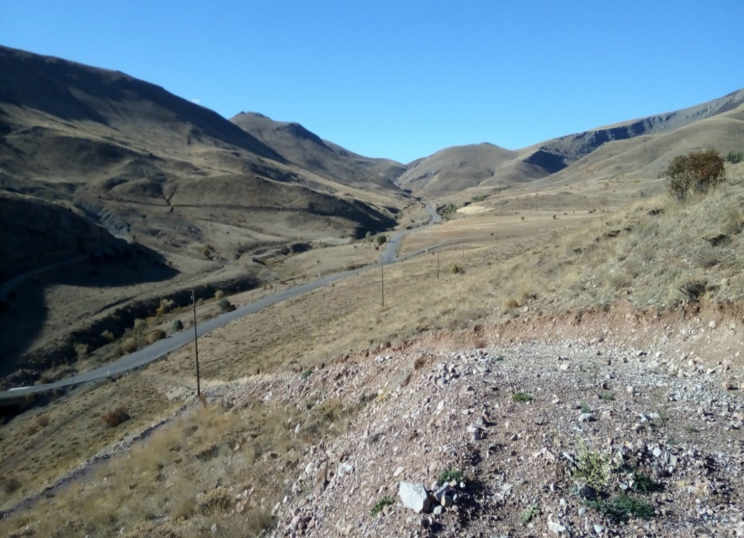
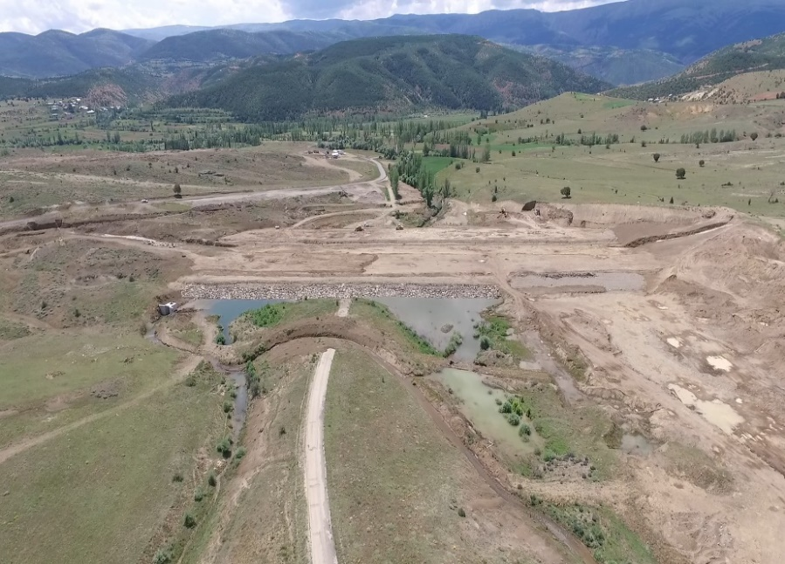
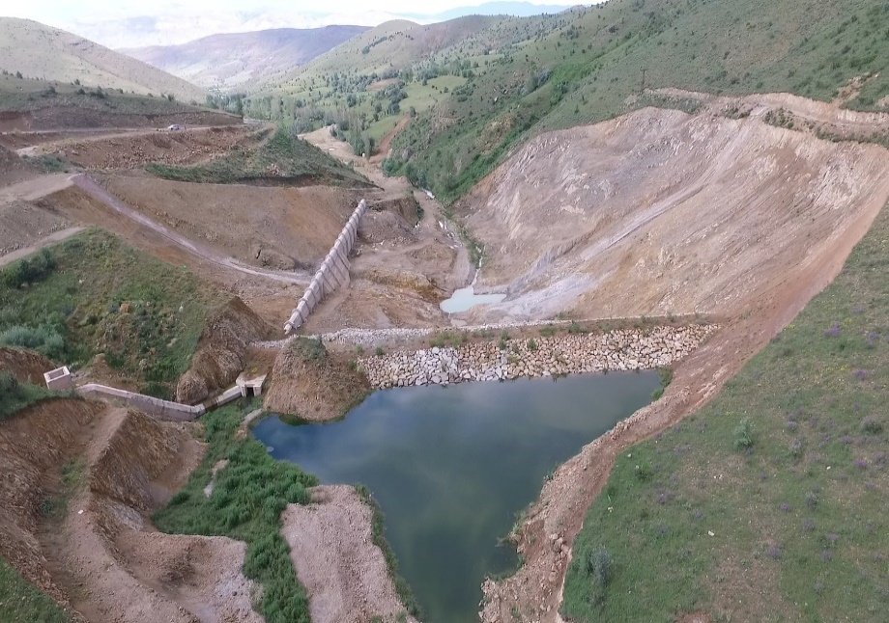
DEVLET SU İŞLERİ 22. BÖLGE MÜDÜRLÜĞÜ / TRABZON
KÖSE SALYAZI-2 GÖLETİ
ŞİRAN ÇAKIRKAYA GÖLETİ
KELKİT BULAK GÖLETİ

Slide 5
KARAYOLLARI 10. BÖLGE MÜDÜRLÜĞÜ
Gümüşhane İli Yatırımları
TOPLAM PROJE SAYISI : 21
TOPLAM PROJE TUTARI : 5.697.924.000 TL
ÖNCEKİ YILLAR HARCAMASI : 4.552.839.335 TL
YILI ÖDENEĞİ : 644.090.000 TL
YILI HARCAMASI : 644.076.000 TL
PARASAL GERÇEKLEŞME : %81
DEVAM EDEN PROJE SAYISI : 20
BAŞLANMAYAN PROJE SAYISI : 1
İHALE AŞAMASINDAKİPROJE SAYISI : -
BİTEN PROJE SAYISI : 3

Slide 6
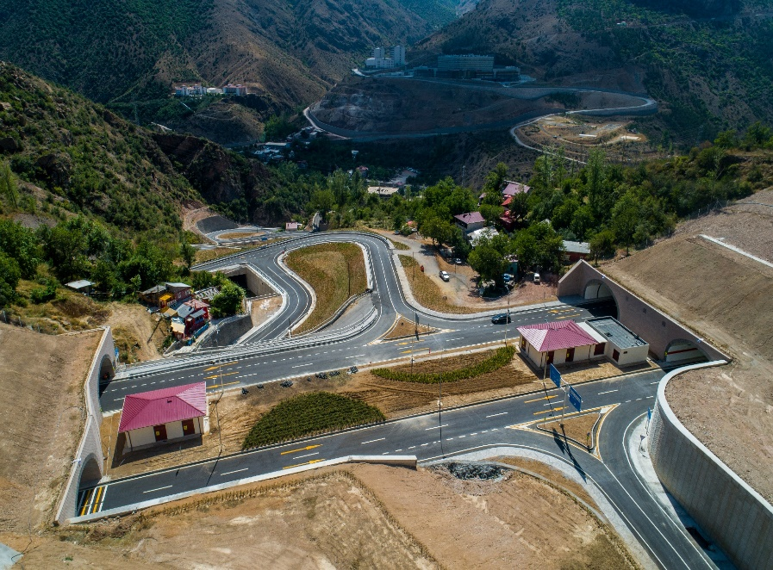
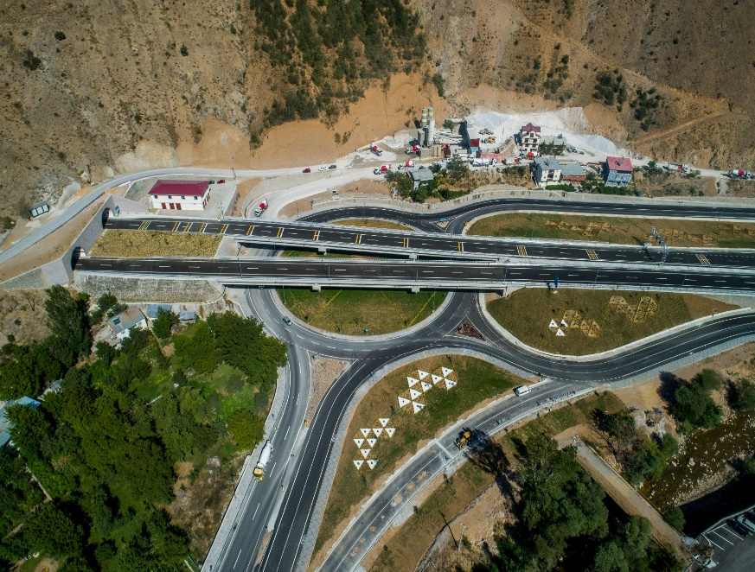
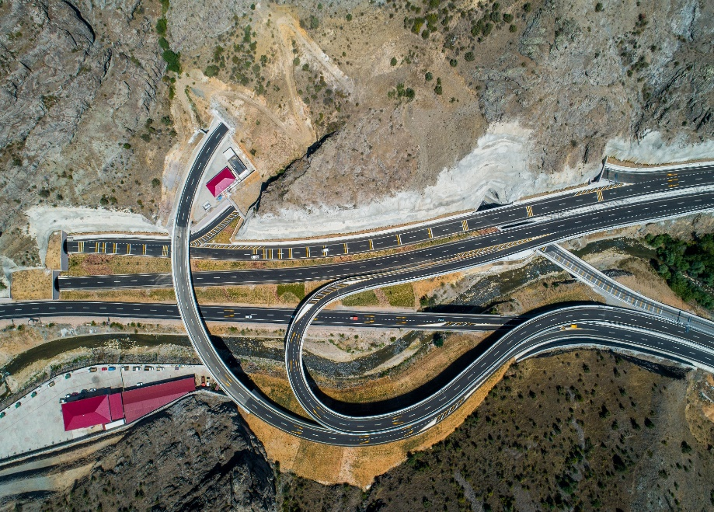
KARAYOLLARI 10. BÖLGE MÜDÜRLÜĞÜ / TRABZON
KÖSTERE DERESİ - GÜMÜŞHANE ARASI ÇEVRE YOLU PROJESİ (44.3 Km)

Slide 7
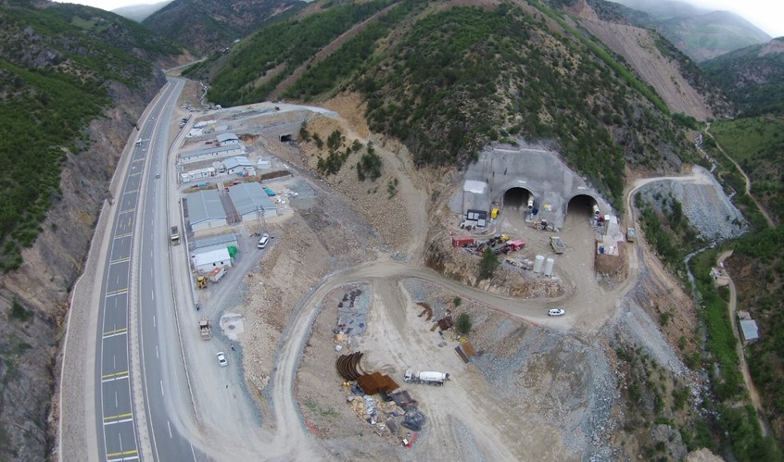
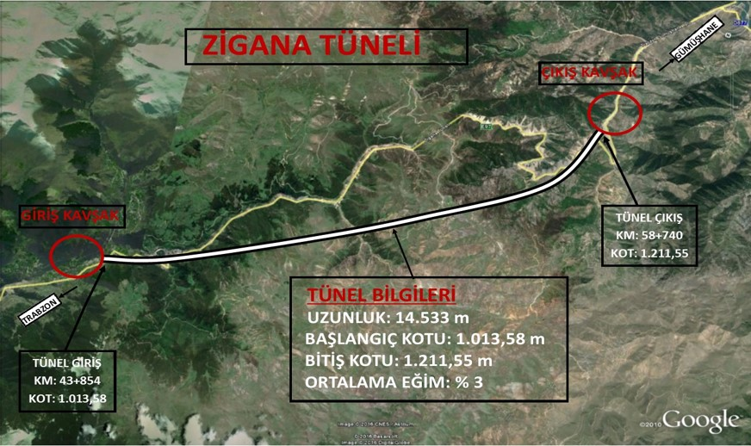
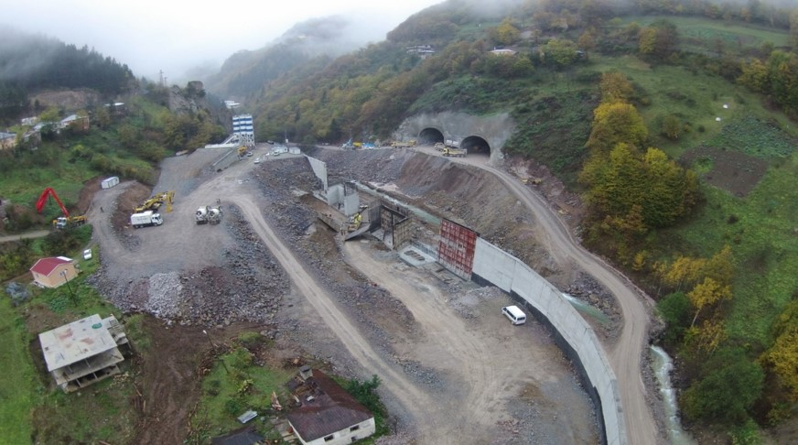
KARAYOLLARI 10. BÖLGE MÜDÜRLÜĞÜ / TRABZON
ZİGANA TÜNELİ VE BAĞLANTI YOLLARI PROJESİ

Slide 8
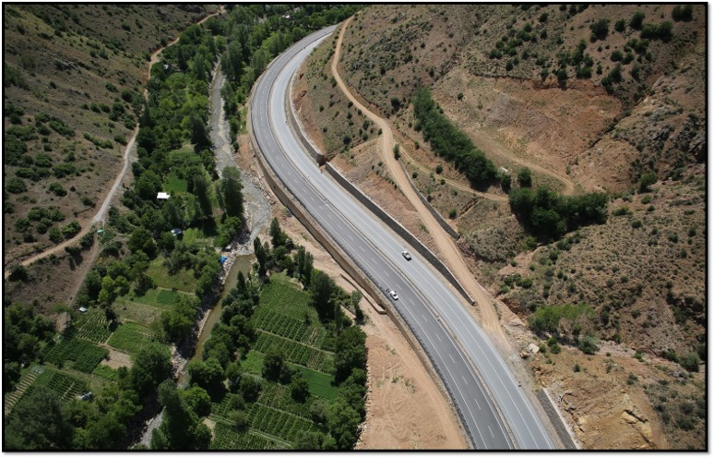
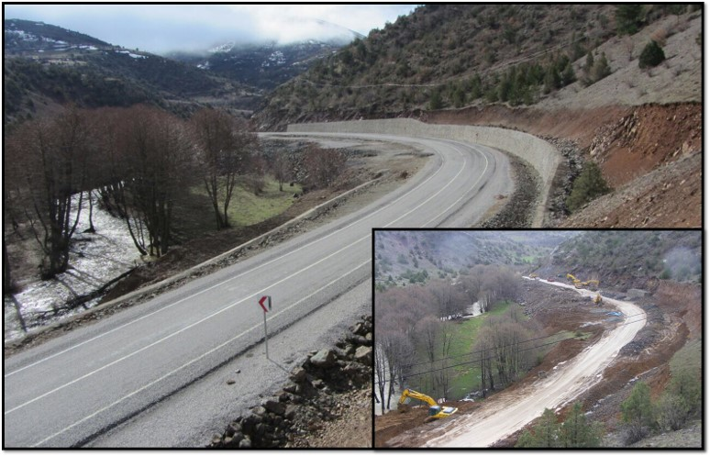
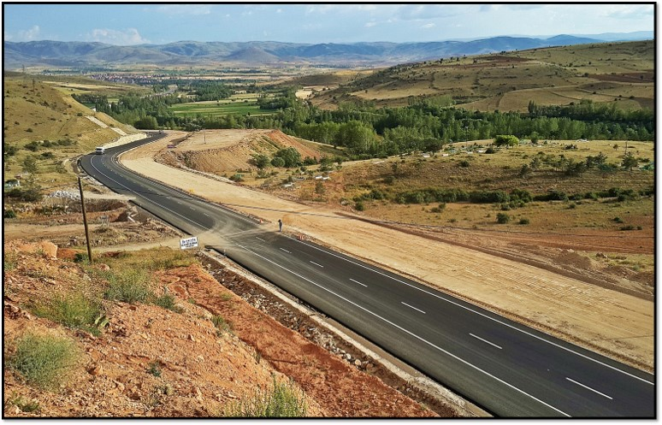
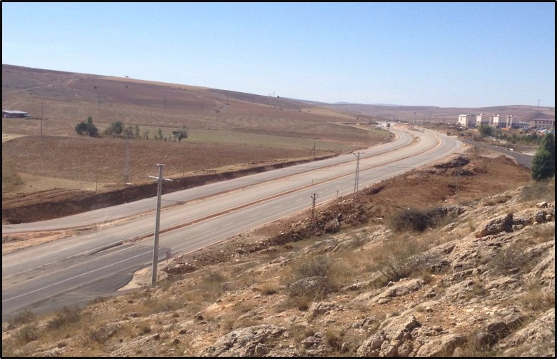
KARAYOLLARI 10. BÖLGE MÜDÜRLÜĞÜ / TRABZON
GÜMÜŞHANE-KALE DUBLE YOLU
(18.5 Km)
(TORUL-GÜMÜŞHANE) AYRIM-ŞİRAN
YOLU (66.3 Km)
(G.HANE-BAYBURT) AYRIM PİRAHMET-KIRIKLI-KELKİT YOLU (30 Km)
KÖSE-BAYBURT YOLU
(52 Km)

Slide 9
ALTYAPI YATIRIMLARI GENEL MÜDÜRLÜĞÜ
Gümüşhane İli Yatırımları
TOPLAM PROJE SAYISI : 1
TOPLAM PROJE TUTARI : 250.000.000 TL
ÖNCEKİ YILLAR HARCAMASI : 58.306.000 TL
YILI ÖDENEĞİ : 111.440.000 TL
YILI HARCAMA TUTARI : 70.000.000 TL
PARASAL GERÇEKLEŞME : %51
DEVAM EDEN PROJE SAYISI : 1
BAŞLANMAYAN PROJE SAYISI : -
İHALE AŞAMASINDAKİPROJE SAYISI : -
BİTEN PROJE SAYISI : -

Slide 10
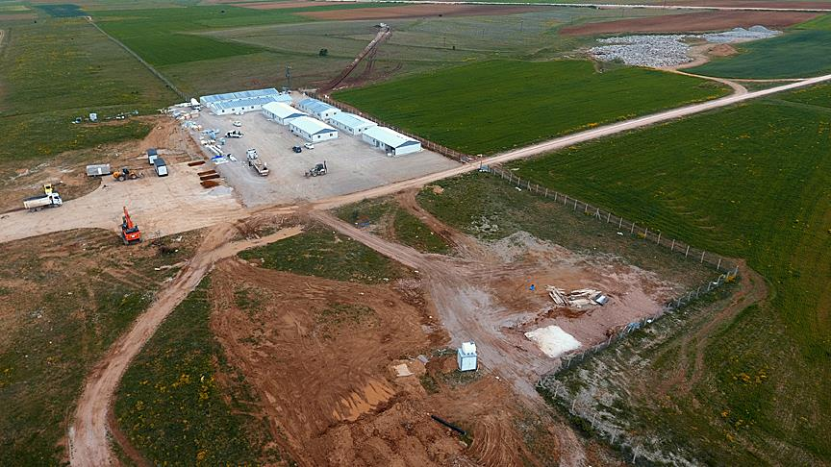
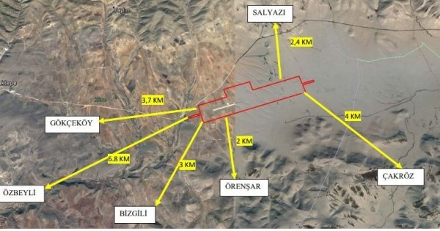
ALTYAPI YATIRIMLARI GENEL MÜDÜRLÜĞÜ
GÜMÜŞHANE-BAYBURT HAVALİMANI

Slide 11
İLLER BANKASI BÖLGE MÜDÜRLÜĞÜ
Gümüşhane İli Yatırımları
TOPLAM PROJE TUTARI : 36.514.527 TL
ÖNCEKİ YILLAR HARCAMASI : 31.393.221 TL
YILI ÖDENEĞİ : 3.829.252 TL
YILI HARCAMA TUTARI : 820.174 TL
PARASAL GERÇEKLEŞME : %88
BİTEN PROJE SAYISI : -
DEVAM EDEN PROJE SAYISI : 4
BAŞLANMAYAN PROJE SAYISI : -
İHALE AŞAMASINDAKİ PROJE SAYISI : -
TOPLAM PROJE SAYISI : 4

Slide 12
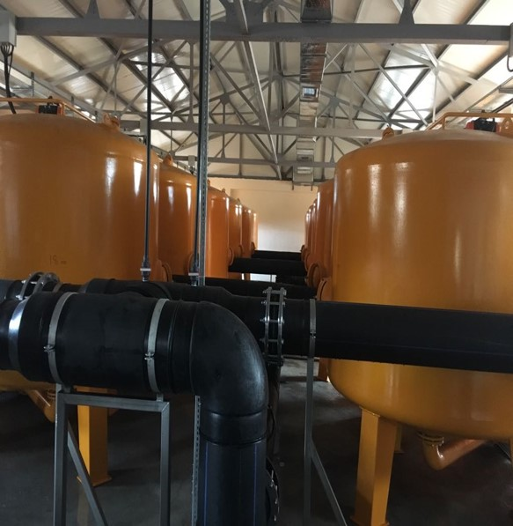
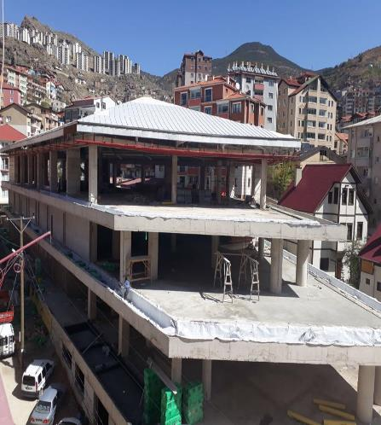
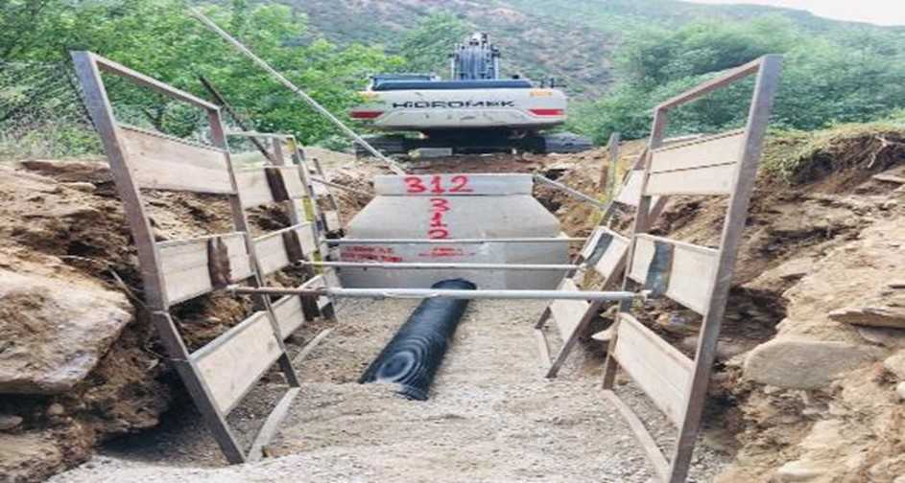
İLLER BANKASI BÖLGE MÜDÜRLÜĞÜ
DEVAM EDEN PROJELER
KÖSE-KELKİT PAKET ARITMA TESİSİ
GÜMÜŞHANE MERKEZ KAPALI OTOPARK VE ÇOK AMAÇLI SALON
TORUL KANALİZASYON İNŞAATI

Slide 13
ORMAN BÖLGE MÜDÜRLÜĞÜ / TRABZON
Gümüşhane İli Yatırımları
TOPLAM PROJE SAYISI : 6
TOPLAM PROJE TUTARI : 7.242.000 TL
ÖNCEKİ YILLAR HARCAMASI : -
YILI ÖDENEĞİ : 6.259.000 TL
YILI HARCAMA TUTARI : 2.814.000 TL
PARASAL GERÇEKLEŞME : % 38
BİTEN PROJE SAYISI : 1
BAŞLANMAYAN PROJE SAYISI : -
İHALE AŞAMASINDAKİ PROJE SAYISI : -
DEVAM EDEN PROJE SAYISI : 5

Slide 14
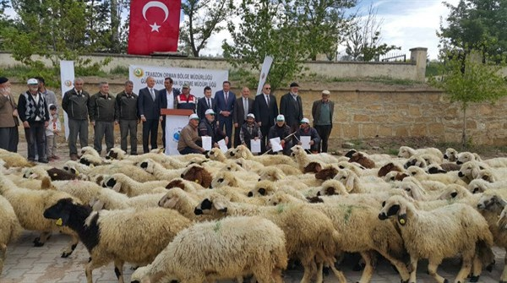
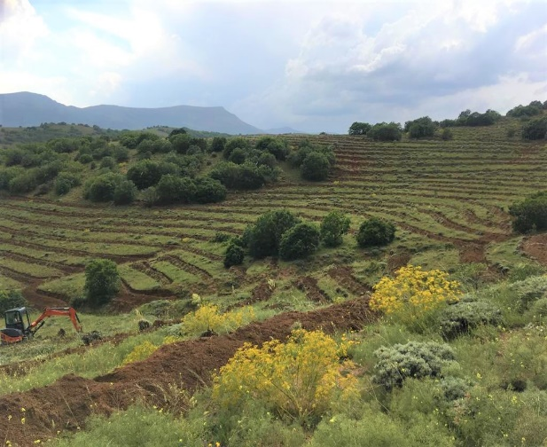
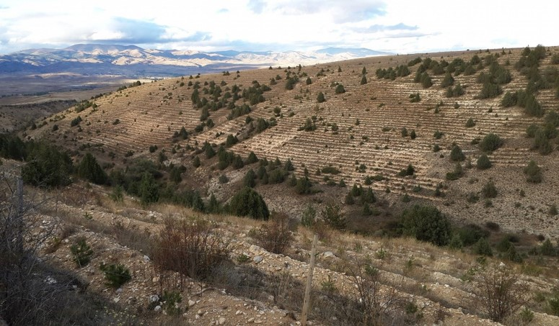
ORMAN BÖLGE MÜDÜRLÜĞÜ
ORKÖY FAALİYETLERİ
AĞAÇLANDIRMA, REHABİLİTASYON, TESİS VE BAKIM FAALİYETLERİ
TOPRAK MUHAFAZA, TESİS VE BAKIM FAALİYETLERİ

Slide 15
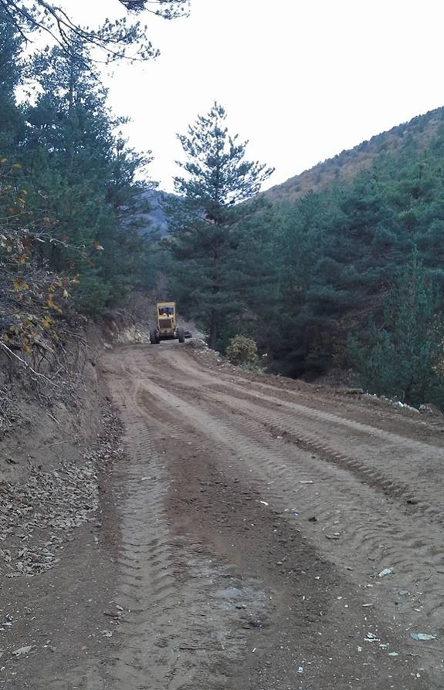
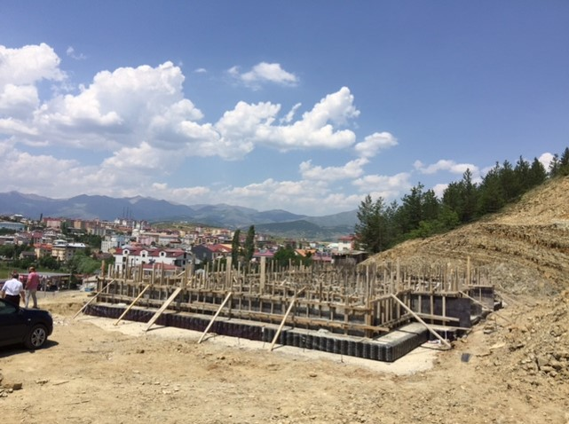
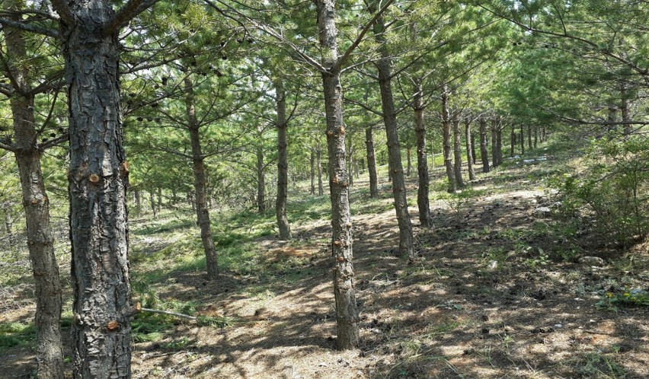
ORMAN BÖLGE MÜDÜRLÜĞÜ
ORMAN YOLLARI YAPIM VE ONARIM FAALİYETLERİ
ORMAN KORUMA, TESİS YAPIM BAKIM VE ONARIM FAALİYETLERİ
ORMAN YETİŞTİRME VE BAKIM FAALİYETLERİ

Slide 16
DOĞA KORUMA VE MİLLİ PARKLAR
12. BÖLGE MÜDÜRLÜĞÜ / RİZE
Gümüşhane İli Yatırımları
TOPLAM PROJE SAYISI : 3
TOPLAM PROJE TUTARI : 405.000 TL
ÖNCEKİ YILLAR HARCAMASI : 0 TL
YILI ÖDENEĞİ : 405.000 TL
YILI HARCAMASI : 36.000 TL
PARASAL GERÇEKLEŞME : %9
BİTEN PROJE SAYISI : -
DEVAM EDEN PROJE SAYISI : 2
İHALE AŞAMASINDAKİ PROJE SAYISI : -
BAŞLANMAYAN PROJE SAYISI : 1

Slide 17
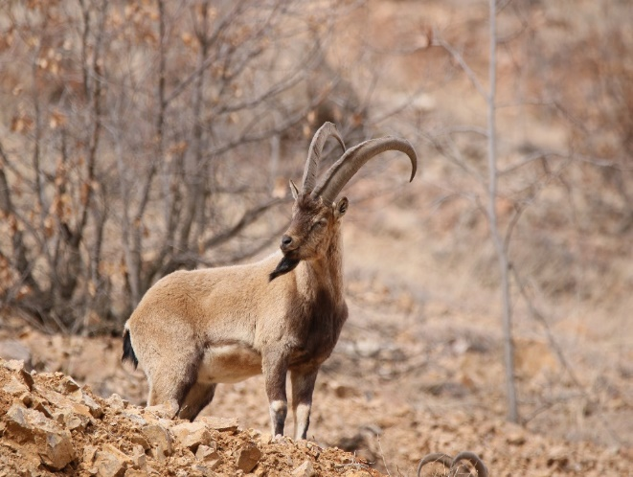
DOĞA KORUMA VE MİLLİ PARKLAR 12. BÖLGE MÜDÜRLÜĞÜ / RİZE
Av, Yaban Hayatı ve Su Ürünleri

Slide 18
GÜMÜŞHANE ÜNİVERSİTESİ
İl Yatırımları
TOPLAM PROJE SAYISI : 4
TOPLAM PROJE TUTARI : 18.295.000 TL
ÖNCEKİ YILLAR HARCAMASI : 0 TL
YILI ÖDENEĞİ : 16.295.000 TL
YILI HARCAMASI : 1.285.393 TL
PARASAL GERÇEKLEŞME : % 7
BİTEN PROJE SAYISI : -
DEVAM EDEN PROJE SAYISI : 3
BAŞLANMAYAN PROJE SAYISI : 1
İHALE AŞAMASINDAKİ PROJE SAYISI : -

Slide 19
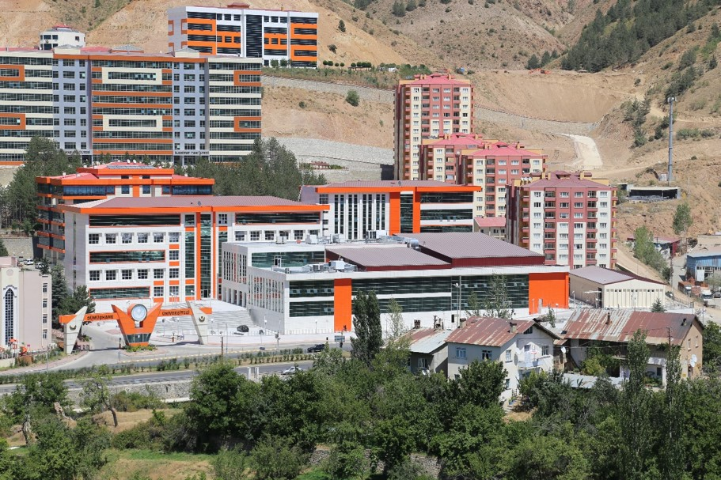
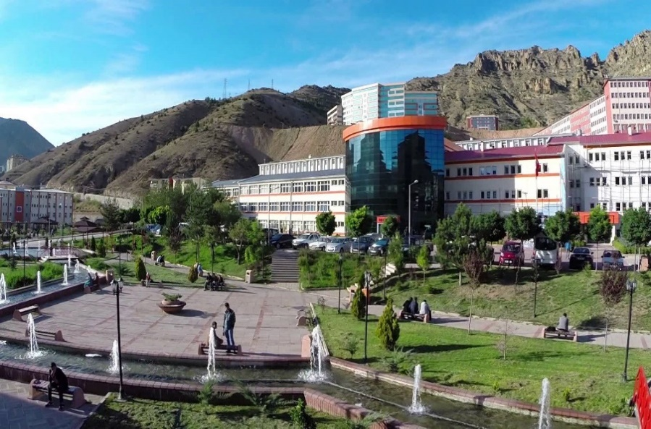
GÜMÜŞHANE ÜNİVERSİTESİ
KAMPÜS ALTYAPISI
GÜMÜŞHANE ÜNİVERSİTESİ BAKIM VE ONARIM İŞERİ

Slide 20
İL MİLLİ EĞİTİM MÜDÜRLÜĞÜ
İl Yatırımları
TOPLAM PROJE SAYISI : 10
TOPLAM PROJE TUTARI : 103.909.020 TL
ÖNCEKİ YILLAR HARCAMASI : 50.210.561 TL
YILI ÖDENEĞİ : 15.433.824 TL
YILI HARCAMA TUTARI : 2.813.861 TL
PARASAL GERÇEKLEŞME : % 51
BİTEN PROJE SAYISI : -
DEVAM EDEN PROJE SAYISI : 4
İHALE AŞAMASINDAKİ PROJE SAYISI : -
BAŞLANMAYAN PROJE SAYISI : 6

Slide 21
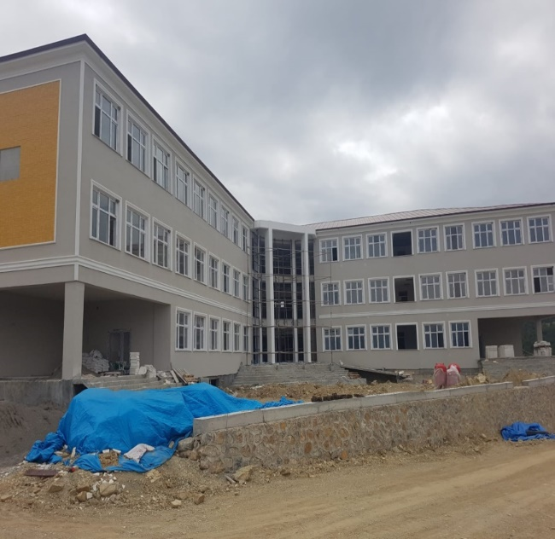
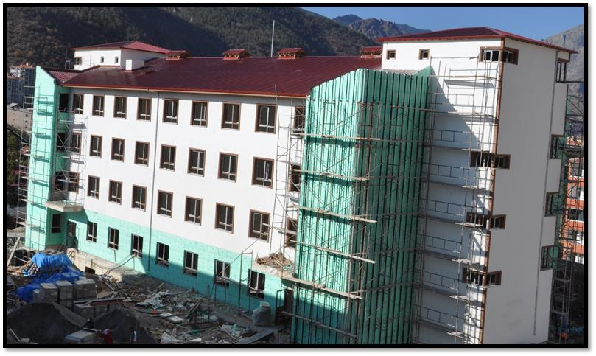
İL MİLLİ EĞİTİM MÜDÜRLÜĞÜ
ŞİRAN FEN LİSESİ
GÜMÜŞHANE ANADOLU LİSESİ

Slide 22
İL SAĞLIK MÜDÜRLÜĞÜ
İl Yatırımları
TOPLAM PROJE TUTARI : 49.662.000 TL
ÖNCEKİ YILLAR HARCAMASI : 14.855.323 TL
YILI HARCAMA TUTARI : 5.325.529 TL
PARASAL GERÇEKLEŞME : %40
BİTEN PROJE SAYISI : -
DEVAM EDEN PROJE SAYISI : 2
BAŞLANMAYAN PROJE SAYISI : 1
İHALE AŞAMASINDAKİ PROJE SAYISI : -
YILI ÖDENEĞİ : 9.396.674 TL
TOPLAM PROJE SAYISI : 3

Slide 23
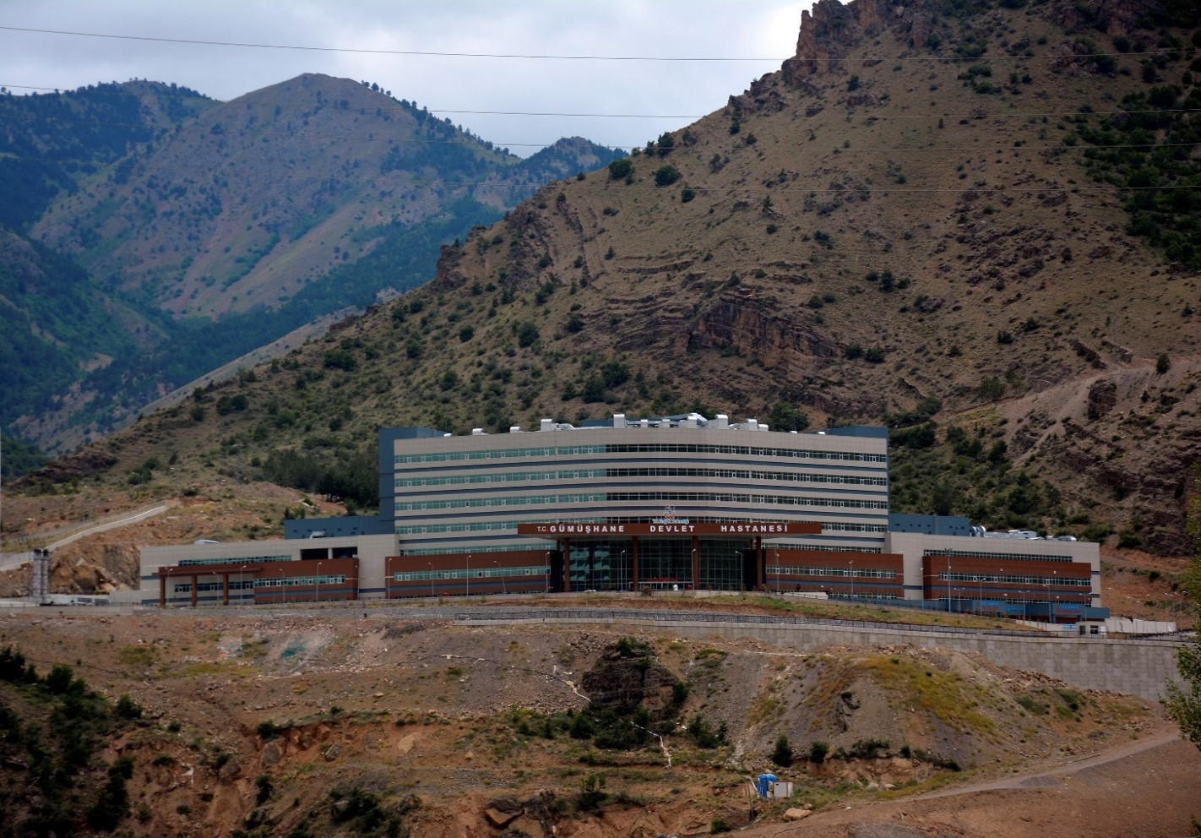
İL SAĞLIK MÜDÜRLÜĞÜ
200 YATAKLI GÜMÜŞHANE DEVLET HASTANESİ HEYELAN ÖNLEME İŞİ

Slide 24
İL TARIM VE ORMAN MÜDÜRLÜĞÜ
İl Yatırımları
TOPLAM PROJE SAYISI : 7
TOPLAM PROJE TUTARI : 5.879.683 TL
ÖNCEKİ YILLAR HARCAMASI : 443.700 TL
YILI HARCAMA TUTARI : 4.118.493 TL
PARASAL GERÇEKLEŞME : %70
BİTEN PROJE SAYISI : 5
DEVAM EDEN PROJE SAYISI : 2
BAŞLANMAYAN PROJE SAYISI : -
İHALE AŞAMASINDAKİ PROJE SAYISI : -
YILI ÖDENEĞİ : 4.386.573 TL

Slide 25
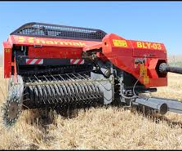
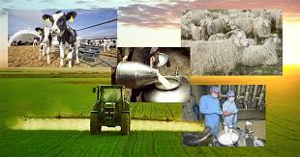
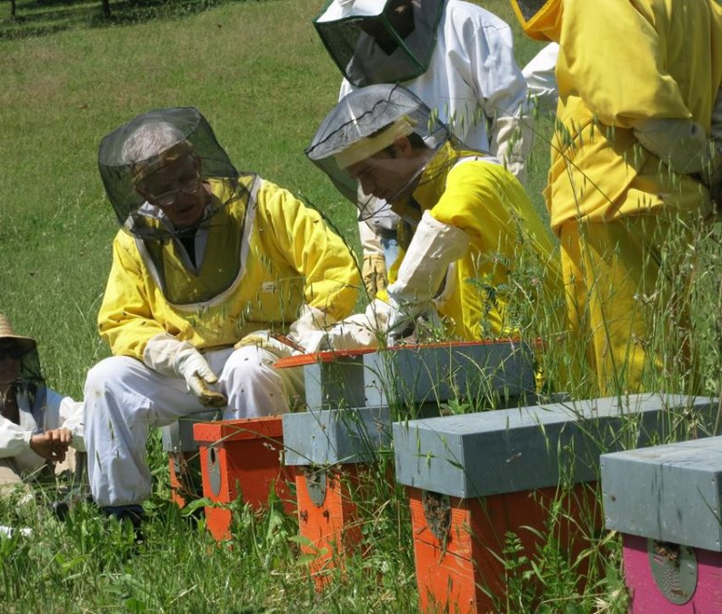
İL TARIM VE ORMAN MÜDÜRLÜĞÜ
Organik Arı Yetiştiriciliği Projesi ve Organik Havzalarda Organik Üretimin Geliştirilmesi Projesi

Slide 26
GENÇLİK HİZMETLERİ VE SPOR İL MÜDÜRLÜĞÜ
İl Yatırımları
TOPLAM PROJE SAYISI : 8
TOPLAM PROJE TUTARI : 31.803.304 TL
ÖNCEKİ YILLAR HARCAMASI : 7.019.075 TL
YILI ÖDENEĞİ : 5.555.784 TL
YILI HARCAMA TUTARI : 566.038 TL
PARASAL GERÇEKLEŞME : % 23
BİTEN PROJE SAYISI : -
DEVAM EDEN PROJE SAYISI : 6
YER TESLİMİ YAPILAN PROJE SAYISI : -
İHALESİ AŞAMASINDA PROJE SAYISI : 2

Slide 27
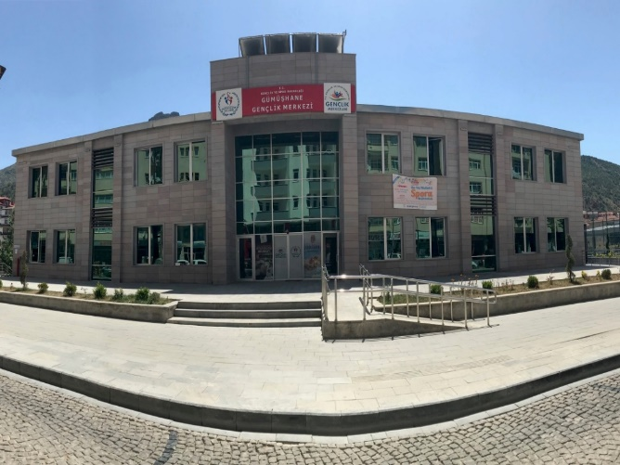
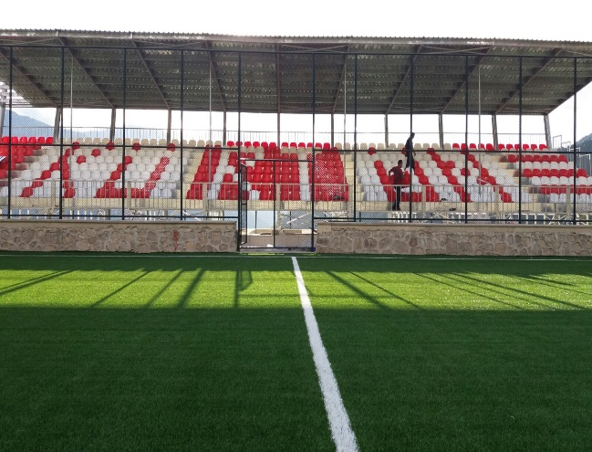
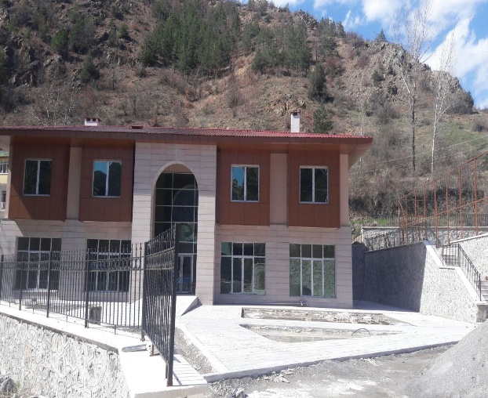
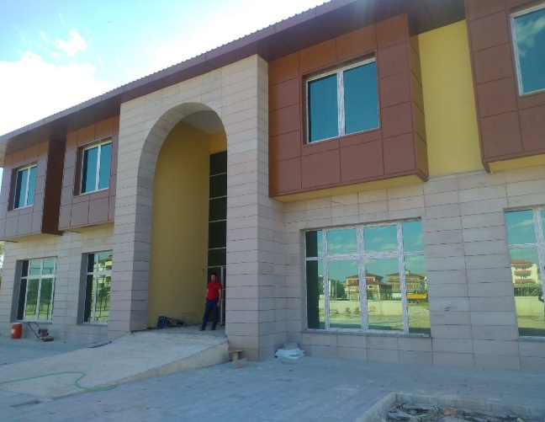
GENÇLİK HİZMETLERİ VE SPOR İL MÜDÜRLÜĞÜ
Organik Arı Yetiştiriciliği Projesi
KELKİT 1000 KİŞİLİK BETONARME TRİBÜN
TORUL GENÇLİK MERKEZİ YAPIM İŞİ
KELKİT GENÇLİK MERKEZİ YAPIM İŞİ

Slide 28
İL ÖZEL İDARESİ
İl Yatırımları
TOPLAM PROJE SAYISI : 4
TOPLAM PROJE TUTARI : 35.020.207 TL
ÖNCEKİ YILLAR HARCAMASI : 7.002.512 TL
YILI ÖDENEĞİ : 28.017.695 TL
DÖNEM SONUNA KADAR YAPILAN HARCAMA : 23.141.762 TL
PARASAL GERÇEKLEŞME : % 66
BİTEN PROJE SAYISI : -
DEVAM EDEN PROJE SAYISI : 4
BAŞLANMAYAN PROJE SAYISI : -
İHALE AŞAMASINDAKİ PROJE SAYISI : -

Slide 29
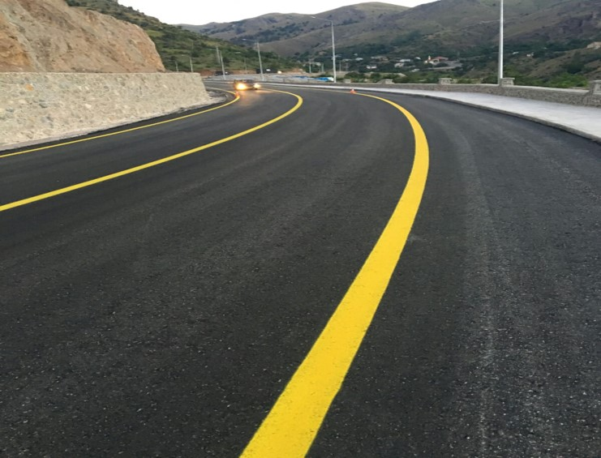
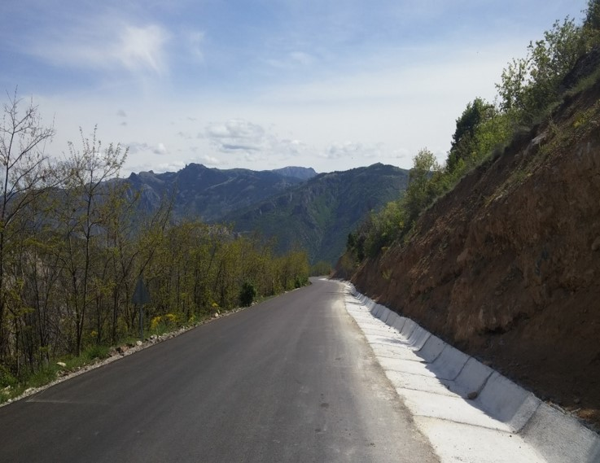
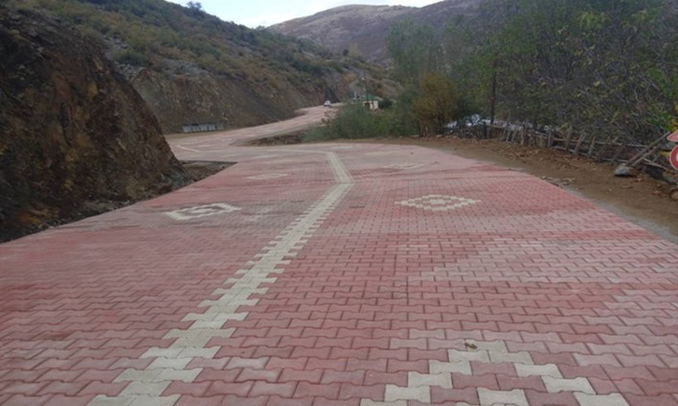
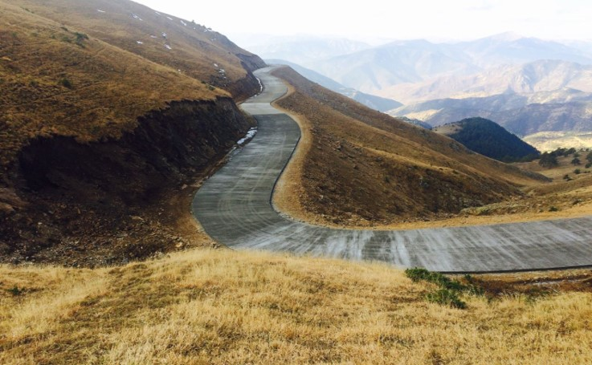
İL ÖZEL İDARESİ
SÜLEYMANİYE MAHALLESİ ULAŞIM YOLU
KARACA MAĞARASI ULAŞIM YOLU
TABİAT PARKI YOLLARI

Slide 30
İL AFET VE ACİL DURUM MÜDÜRLÜĞÜ
İl Yatırımları
TOPLAM PROJE SAYISI : 3
TOPLAM PROJE TUTARI : 2.495.896 TL
ÖNCEKİ YILLAR HARCAMASI : 0 TL
YILI ÖDENEĞİ : 2.381.959 TL
YILI HARCAMA TUTARI : 441.069 TL
PARASAL GERÇEKLEŞME : % 017
BİTEN PROJE SAYISI : -
DEVAM EDEN PROJE SAYISI : 3
İHALE AŞAMASINDAKİ PROJE SAYISI : -
YER TESLİMİ YAPILAN PROJE SAYISI : -

Slide 31
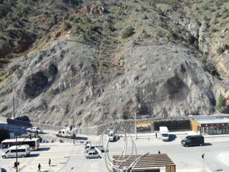
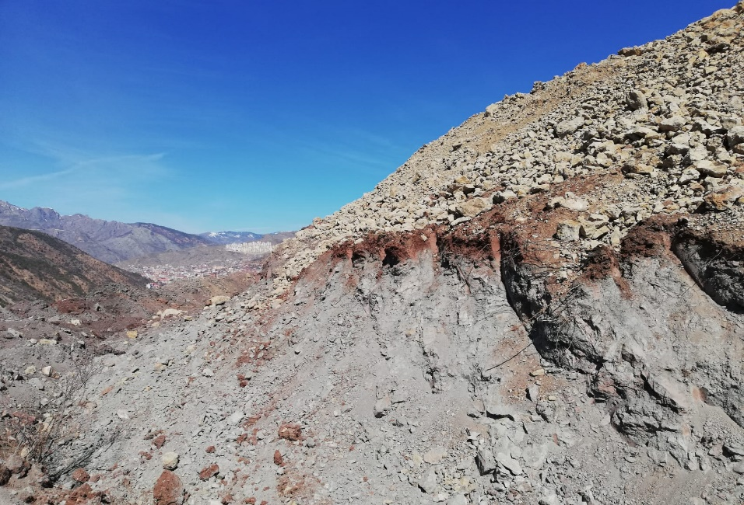
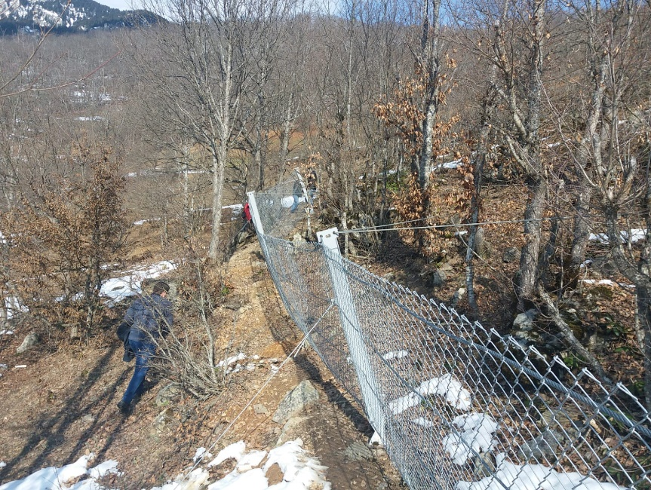
İL AFET VE ACİL DURUM MÜDÜRLÜĞÜ
KARŞIYAKA MAHALLESİ KAYA ISLAHI
BAĞLARBAŞI MAHALLESİ KAYA ISLAHI
GÜRGENLİ KÖYÜ BARİYER YAPIMI

Slide 32
İL KÜLTÜR VE TUZİM MÜDÜRLÜĞÜ
İl Yatırımları
TOPLAM PROJE SAYISI : 9
TOPLAM PROJE TUTARI : 23.053.984 TL
ÖNCEKİ YILLAR HARCAMASI : 4.440.715 TL
YILI ÖDENEĞİ : 4.755.762 TL
YILI HARCAMA TUTARI : 451.813 TL
PARASAL GERÇEKLEŞME : %21
BİTEN PROJE SAYISI : 1
DEVAM EDEN PROJE SAYISI : 7
BAŞLANMAYAN PROJE SAYISI : 1
İHALE AŞAMASINDAKİ PROJE SAYISI : -

Slide 33
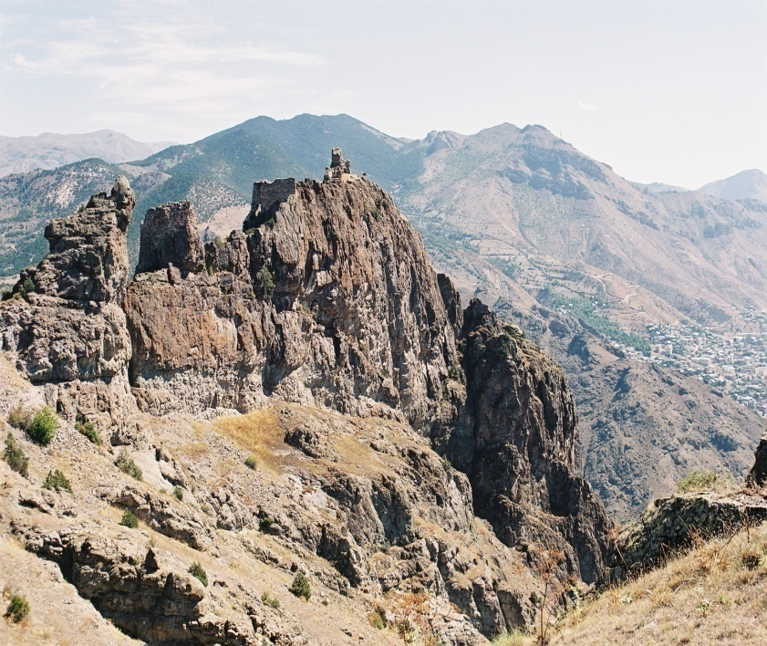
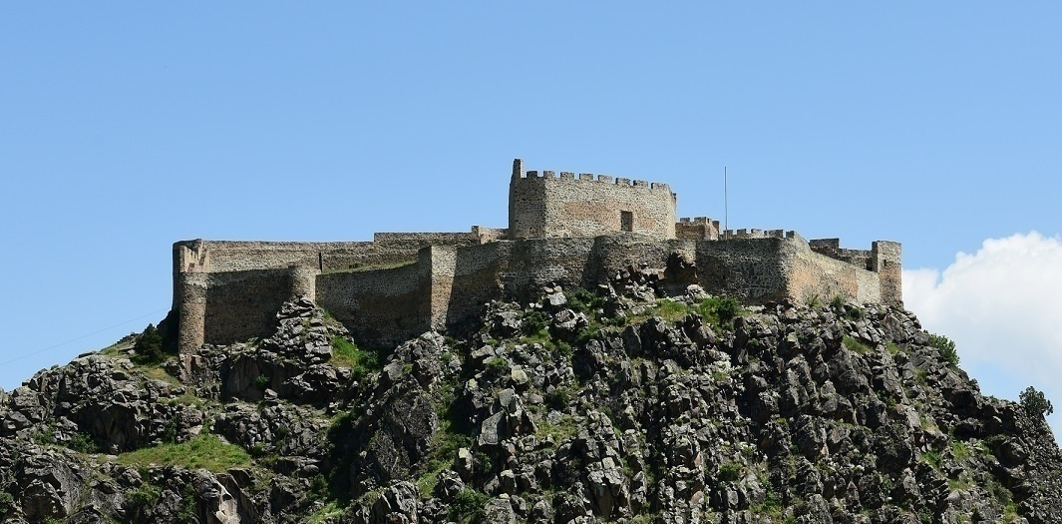
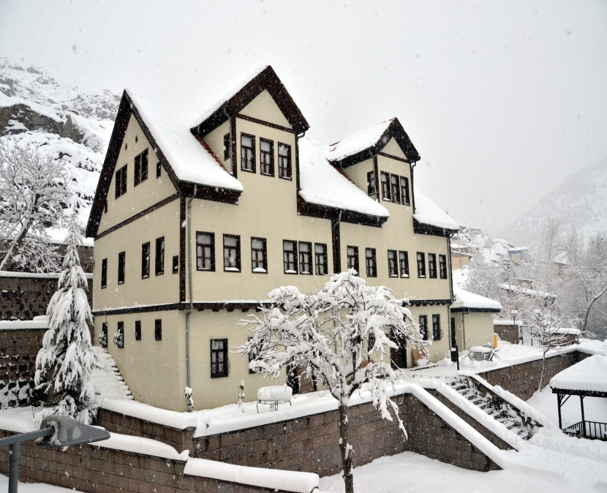
İL KÜLTÜR VE TUZİM MÜDÜRLÜĞÜ
CANCA KALESİ
KOV KALESİ
GÜMÜŞHANE MÜZESİ

Slide 34
İL AİLE, ÇALIŞMA VE
SOSYAL HİZMETLER MÜDÜRLÜĞÜ
İl Yatırımları
TOPLAM PROJE SAYISI : 1
TOPLAM PROJE TUTARI : 6.621.340 TL
ÖNCEKİ YILLAR HARCAMASI : 6.154.648 TL
YILI ÖDENEĞİ : - TL
DÖNEM SONUNA KADAR YAPILAN HARCAMA : - TL
PARASAL GERÇEKLEŞME : 93
BİTEN PROJE SAYISI : -
DEVAM EDEN PROJE SAYISI : 1
BAŞLANMAYAN PROJE SAYISI : -
İHALE AŞAMASINDAKİ PROJE SAYISI : -

Slide 35
İL AİLE, ÇALIŞMA VE SOSYAL HİZMETLER MÜDÜRLÜĞÜ
GÜMÜŞHANE ENGELSİZ YAŞAM MERKEZİ İNŞAATI VE ÇEVRE DÜZENLEMESİ YAPIM İŞİ

